Slide 1
CHÀO MỪNG CÁC EM
ĐẾN VỚI TIẾT HỌC!

Slide 2
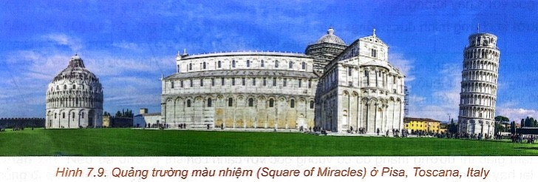
KHỞI ĐỘNG
Hầu hết các công trình kiến trúc đều được xây dựng theo phương thẳng đứng để có thể vững chãi, mặc dù vậy, cũng có những công trình có phương nghiêng.
Nếu đứng tại Quảng trường màu nhiệm ở Pisa bằng mắt thường, ta có thể cảm nhận rằng tháp ngoài cùng bên phải trong hình là nghiêng và các công trình còn lại đều thẳng đứng.

Slide 3

CHƯƠNG VII: QUAN HỆ
VUÔNG GÓC TRONG KHÔNG GIAN
BÀI 23. ĐƯỜNG THẲNG VUÔNG GÓC VỚI MẶT PHẲNG

Slide 4


NỘI DUNG BÀI HỌC
01
02
03
Đường thẳng vuông góc với mặt phẳng
Tính chất
Liên hệ giữa quan hệ song song và quan hệ vuông góc của đường thẳng và mặt phẳng

Slide 5
01
ĐƯỜNG THẲNG VUÔNG GÓC VỚI MẶT PHẲNG

Slide 6
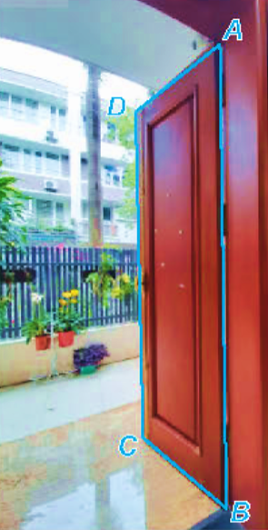
HĐ1
Đối với cánh cửa như trong Hình 7.10, khi đóng – mở cánh cửa, ta coi mép dưới BC của cánh cửa luôn sát sàn nhà (khe hở không đáng kể).
a) Từ quan sát trên, hãy giải thích vì sao đường thẳng AB vuông góc với mọi đường thẳng đi qua B trên sàn nhà.
b) Giải thích vì sao đường thẳng AB vuông góc với mọi đường thẳng trên sàn nhà.

Slide 7
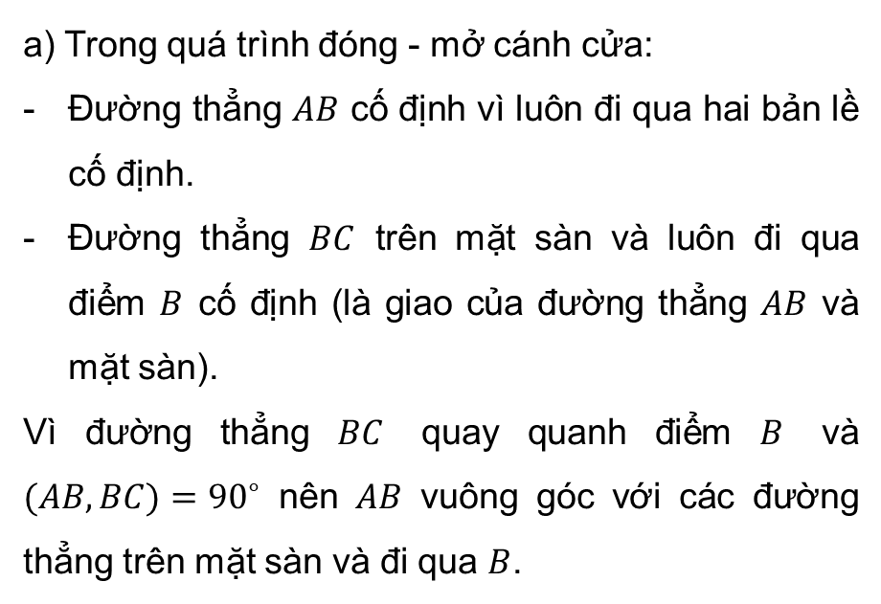
Giải
a) Trong quá trình đóng - mở cánh cửa:
Đường thẳng $AB$ cố định vì luôn đi qua hai bản lề cố định.
Đường thẳng $BC$ trên mặt sàn và luôn đi qua điểm $B$ cố định (là giao của đường thẳng $AB$ và mặt sàn).
Vì đường thẳng $BC$ quay quanh điểm $B$ và $(AB,BC)={90}^{∘}$ nên $AB$ vuông góc với các đường thẳng trên mặt sàn và đi qua $B$.

Slide 8
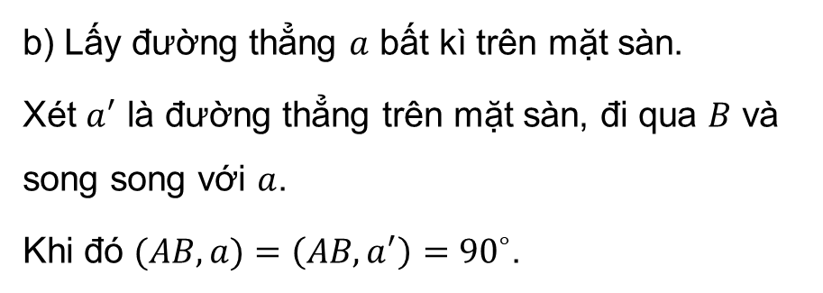
Giải
b) Lấy đường thẳng $a$ bất kì trên mặt sàn.
Xét $a^{′}$ là đường thẳng trên mặt sàn, đi qua $B$ và song song với $a$.
Khi đó $(AB,a)=\left(AB,a^{′}\right)={90}^{∘}$.

Slide 9

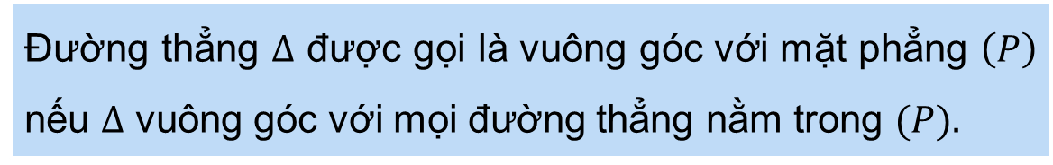
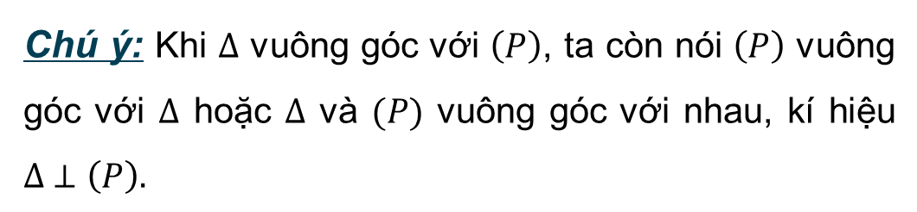
KẾT LUẬN
Đường thẳng $∆$ được gọi là vuông góc với mặt phẳng $\left(P\right)$ nếu $∆$ vuông góc với mọi đường thẳng nằm trong $(P).$
Chú ý: Khi $∆$ vuông góc với $\left(P\right)$, ta còn nói $\left(P\right)$ vuông góc với $∆$ hoặc $∆$ và $(P)$ vuông góc với nhau, kí hiệu $∆ ⊥\left(P\right).$

Slide 10


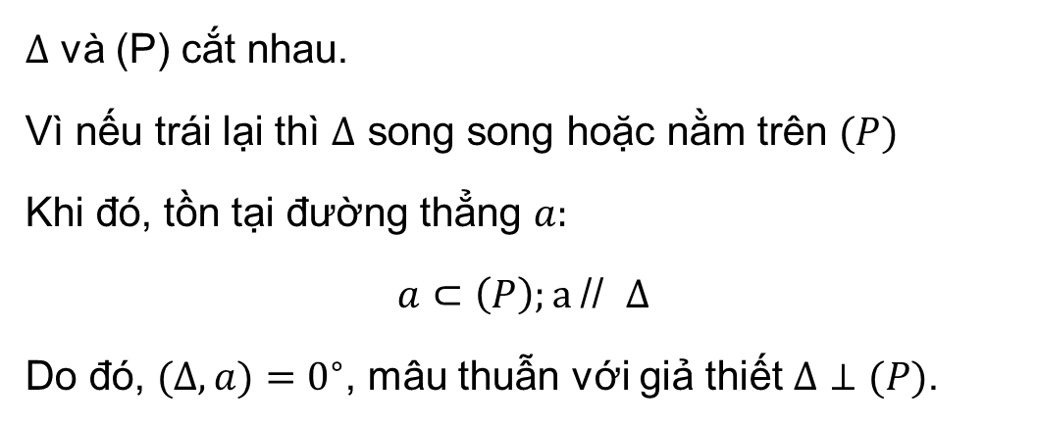
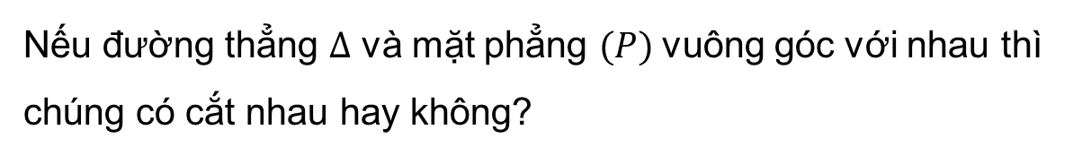
Nếu đường thẳng $Δ$ và mặt phẳng $(P)$vuông góc với nhau thì chúng có cắt nhau hay không?
$∆$ và (P) cắt nhau.
Vì nếu trái lại thì $Δ$ song song hoặc nằm trên $(P)$
Khi đó, tồn tại đường thẳng $a:$
$a⊂\left(P\right);a$// $Δ$
Do đó, $(Δ,a)=0^{∘}$, mâu thuẫn với giả thiết $Δ$ $⊥(P)$.

Slide 11
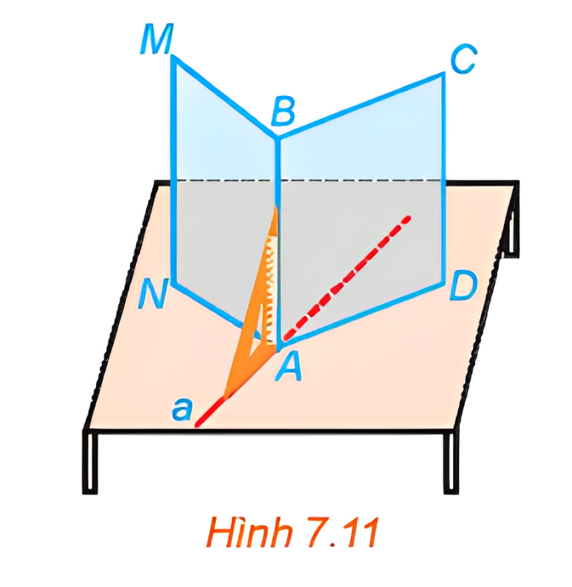
HĐ2
Gấp tấm bìa cứng hình chữ nhật sao cho nếp gấp chia tấm bia thành hai hình chữ nhật, sau đó đặt nó lên mặt bàn như Hình 7.11.
a) Bằng cách trên, ta tạo được đường thẳng AB vuông góc với hai đường thẳng nào thuộc mặt bàn?
b) Trên mặt bàn, qua điểm A kẻ một đường thẳng a tuỳ ý. Dùng ê ke, hãy kiểm tra trên mô hình xem AB có vuông góc với a hay không.

Slide 12

Giải
a) Vì $ABCD, ABMN$là các hình chữ nhật nên $AB⊥AD, AB⊥AN.$
b) Đặt ê ke như mô tả trong hình vẽ.
Ta thấy một cạnh của ê ke trùng với AB và một cạnh thuộc a nên AB vuông góc với a.

Slide 13
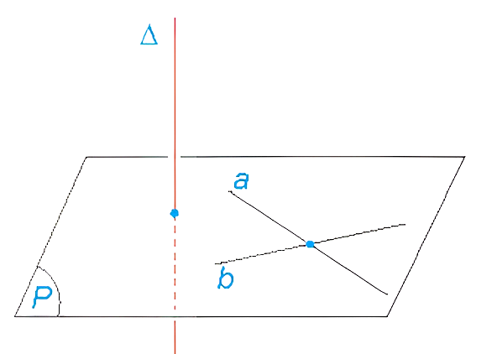
Kết luận
Nếu một đường thẳng vuông góc với hai đường thẳng cắt nhau thuộc cùng một mặt phẳng thì nó vuông góc với mặt phẳng đó.

Slide 14
Nếu một đường thẳng vuông góc với hai cạnh của một tam giác thì đường thẳng đó có vuông góc với các cạnh còn lại hay không?
Vì đường thẳng vuông góc với hai cạnh của tam giác nên vuông góc với mặt phẳng chứa tam giác.
Nên đường thẳng vuông góc với cạnh thứ ba.

Slide 15
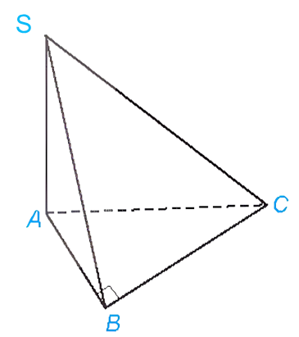

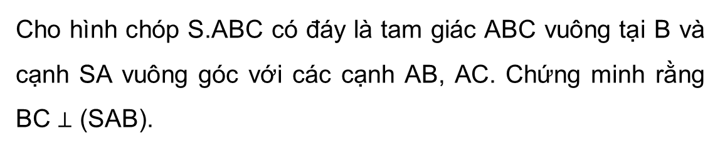
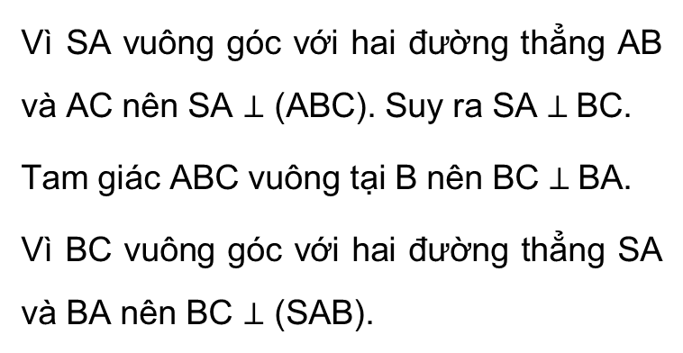
Cho hình chóp S.ABC có đáy là tam giác ABC vuông tại B và cạnh SA vuông góc với các cạnh AB, AC. Chứng minh rằng BC $⊥$ (SAB).
Ví dụ 1:
Giải
Vì SA vuông góc với hai đường thẳng AB và AC nên SA $⊥$ (ABC). Suy ra SA $⊥$BC.
Tam giác ABC vuông tại B nên BC $⊥$BA.
Vì BC vuông góc với hai đường thẳng SA và BA nên BC $⊥$ (SAB).

Slide 16

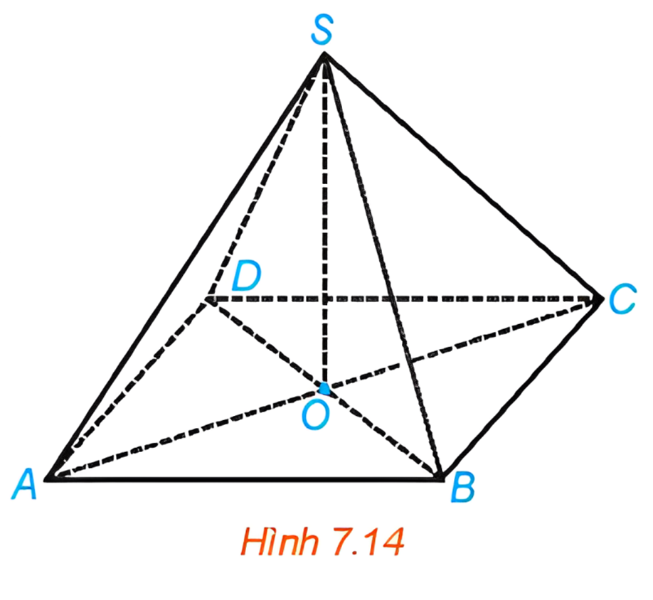
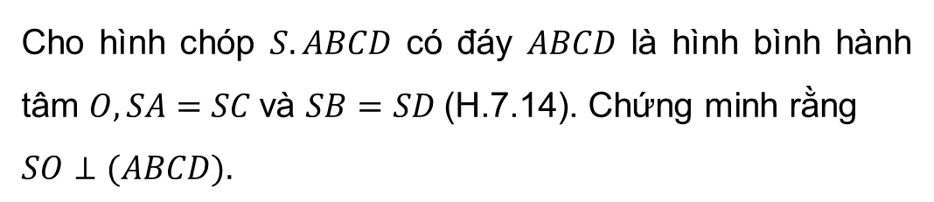

Cho hình chóp $S.ABCD$ có đáy $ABCD$ là hình bình hành tâm $O, SA=SC$và $SB=SD$(H.7.14). Chứng minh rằng
$$SO⊥(ABCD).$$
Luyện tập 1
Giải
Vì $SA = SC, SB = SD$ và$O$ là giao điểm của hai đường chéo AC, BD nên $O$ là trung điểm của $AC, BD.$
$$⇒SO⊥AC, SO⊥BD ⇒SO⊥\left(ABCD\right).$$

Slide 17
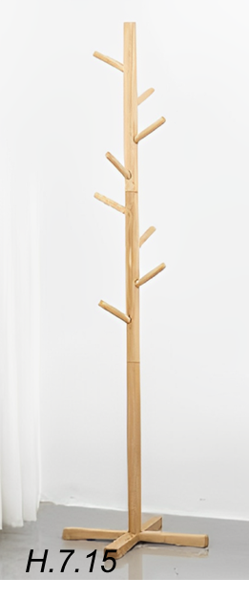
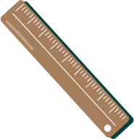
Vận dụng
Khi làm cột treo quần áo, ta có thể tạo hai thanh đế thẳng đặt dưới sàn nhà và dựng cột treo vuông góc với hai thanh đế đó (H.7.15). Hãy giải thích vì sao bằng cách đó ta có được cột treo vuông góc với sàn nhà.
Giải
Vì cột treo vuông góc với hai thanh đế (cắt nhau) nên cột vuông góc với sàn nhà (chứa hai thanh đế).

Slide 18
02
TÍNH CHẤT

Slide 19
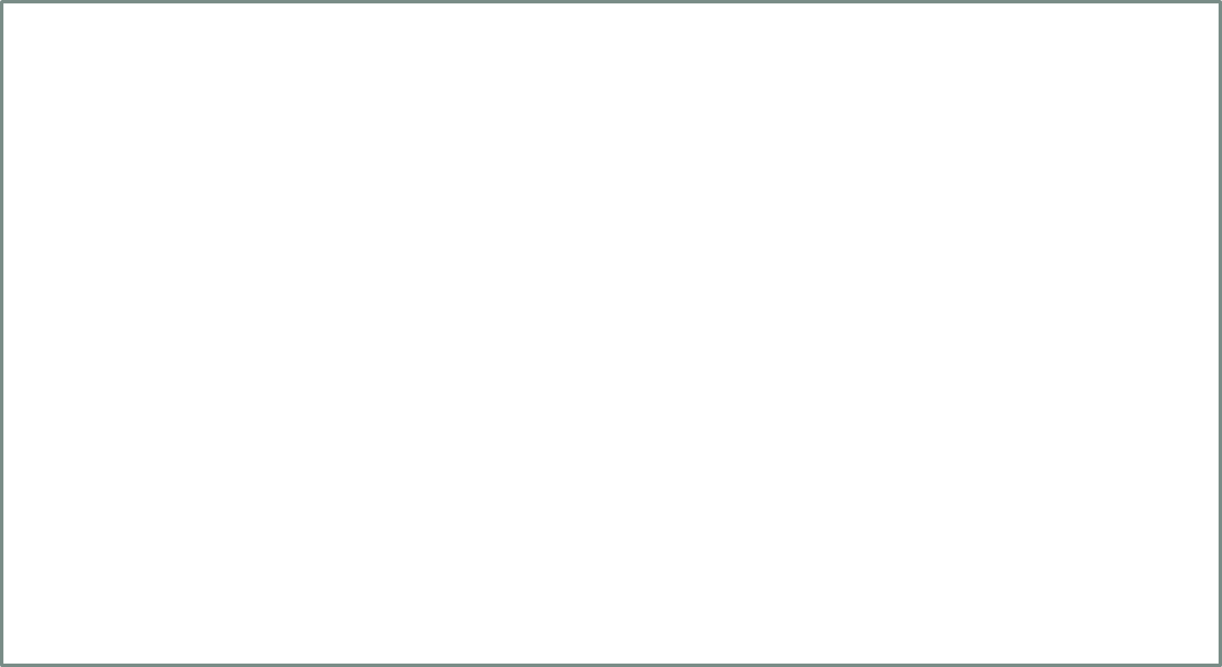
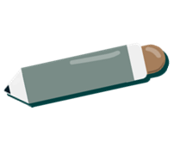
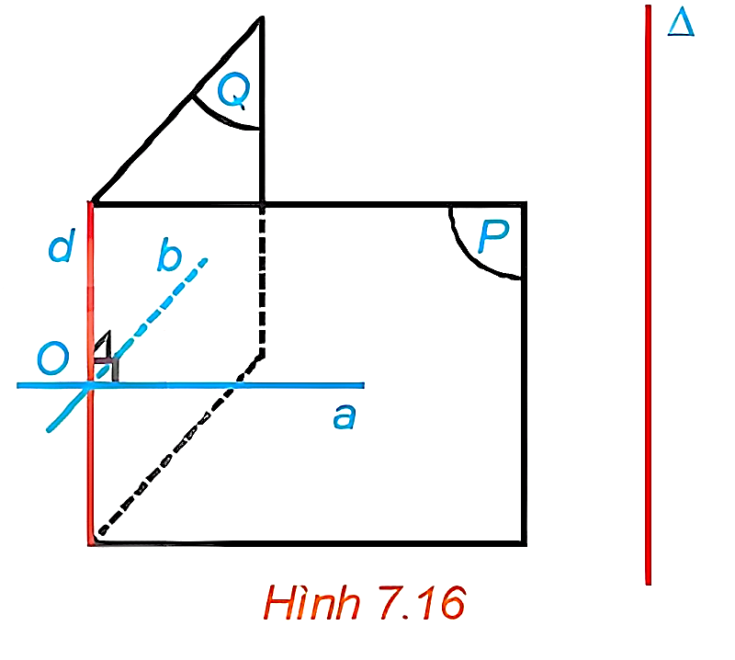
HĐ3
Cho điểm O và đường thẳng Δ không đi qua O. Gọi d là đường thẳng đi qua O và song song với Δ. Xét hai mặt phẳng phân biệt tuỳ ý (P) và (Q) cùng chứa d. Trong các mặt phẳng (P), (Q) tương ứng kẻ các đường thẳng a, b cùng đi qua O và vuông góc với d (H.7.16). Giải thích vì sao mp(a, b) đi qua O và vuông góc với Δ.

Slide 20

Giải:
Ta có: $\left(P\right)=\left(d,a\right);\left(Q\right)=(d,b)$.
Do $(P)$và$(Q)$phân biệt nên$a$ và $b$ phân biệt.
$$\left.\begin{matrix}a⊥d \\ d//Δ\end{matrix}\right\}⇒Δ⊥a$$
$$\left.\begin{matrix}b⊥d \\ d//∆\end{matrix}\right\}⇒Δ⊥b$$
Mà $a∩b=\{O\}⇒mp(a,b)$ đi qua $O$ và vuông góc với $Δ$.

Slide 21

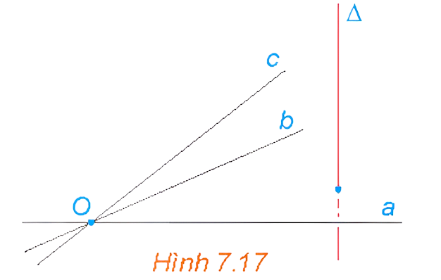
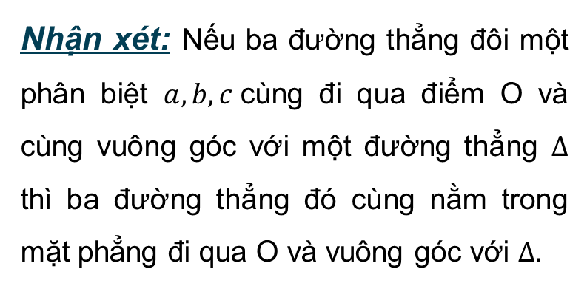
KẾT LUẬN
Có duy nhất một mặt phẳng đi qua một điểm cho trước và vuông góc với một đường thẳng cho trước.
Nhận xét: Nếu ba đường thẳng đôi một phân biệt $a,b,c$cùng đi qua điểm O và cùng vuông góc với một đường thẳng $∆$ thì ba đường thẳng đó cùng nằm trong mặt phẳng đi qua O và vuông góc với $∆.$

Slide 22

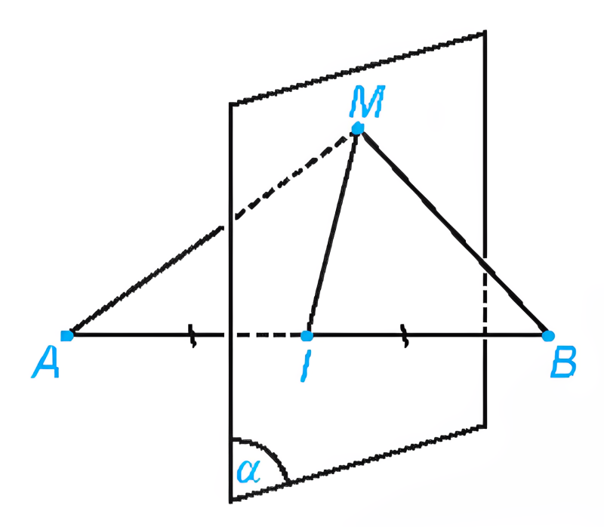


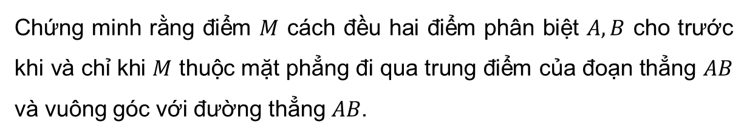
Chứng minh rằng điểm $M$ cách đều hai điểm phân biệt $A, B$ cho trước khi và chỉ khi $M$ thuộc mặt phẳng đi qua trung điểm của đoạn thẳng $AB$ và vuông góc với đường thẳng $AB$.
Ví dụ 2:
Giải
Gọi $(α)$ là mặt phẳng đi qua trung điểm $I$ của đoạn thẳng $AB$ và vuông góc với đường thẳng $AB$.
Ta có $MA=MB$ khi và chỉ khi $M$ trùng $I$ hoặc tam giác $MAB$ cân tại $M$.
Mặt khác, $∆MAB$ cân tại $M$ khi và chỉ khi $MI⊥AB$, tức là $M$ thuộc mặt phẳng $(α)$.
Do đó, $MA = MB$khi và chỉ khi $M$ thuộc $(α)$.

Slide 23

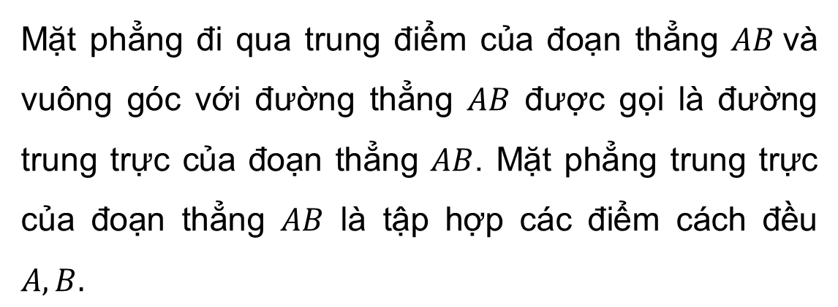
Chú ý:
Mặt phẳng đi qua trung điểm của đoạn thẳng $AB$và vuông góc với đường thẳng $AB$ được gọi là đường trung trực của đoạn thẳng $AB$. Mặt phẳng trung trực của đoạn thẳng $AB$ là tập hợp các điểm cách đều $A, B.$

Slide 24
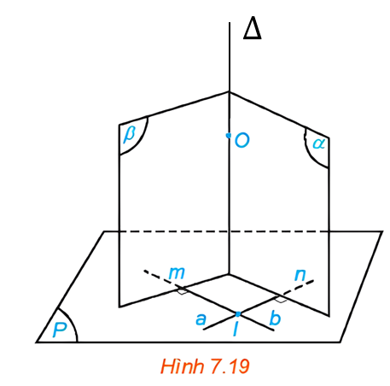
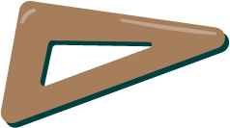

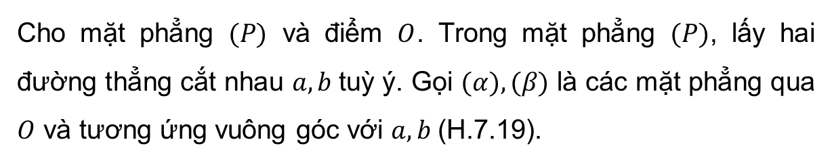
HĐ4
Cho mặt phẳng $(P)$ và điểm $O$. Trong mặt phẳng $(P)$, lấy hai đường thẳng cắt nhau $a, b$tuỳ ý. Gọi $(α),(β)$ là các mặt phẳng qua $O$ và tương ứng vuông góc với $a, b$(H.7.19).
a) Giải thích vì sao hai mặt phẳng $(α),(β)$ cắt nhau theo một đường thẳng $Δ$ đi qua $O$.
b) Nêu nhận xét về mối quan hệ giữa $Δ$và $\left(P\right).$

Slide 25

Giải
a) Vì $\left(α\right)⊥a, a⊂\left(P\right)$
$⇒\left(α\right)$ và $(P)$ cắt nhau theo một giao tuyến $n.$
Tương tự $\left(β\right)$ và $(P)$ cắt nhau theo một giao tuyến $m.$
Do $m⊥b, n⊥a$và $a,b$cắt nhau nên $m, n$cắt nhau suy ra chúng phân biệt.
$⇒(α),(β)$ không trùng nhau.
Mặt khác, $(α),(β)$ có điểm chung $O$ nên $(α),(β)$ cắt nhau theo một đường thẳng đi qua $O$.

Slide 26
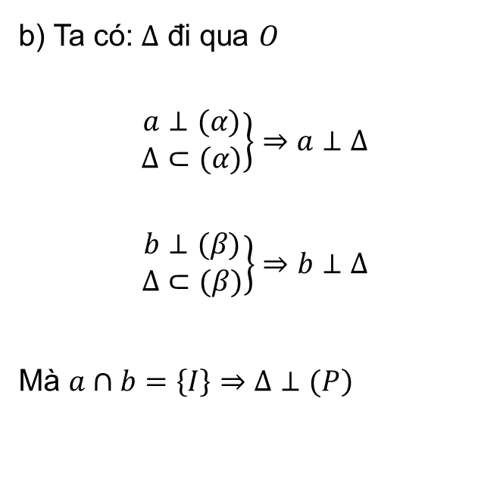
Giải
b) Ta có: $Δ$ đi qua $O$
$$\left.\begin{matrix}a⊥(α) \\ Δ⊂(α)\end{matrix}\right\}⇒a⊥Δ$$
$$\left.\begin{matrix}b⊥(β) \\ Δ⊂(β)\end{matrix}\right\}⇒b⊥Δ$$
Mà $a∩b=\left\{I\right\}$ $\left.⇒Δ⊥(P\right)$

Slide 27
Kết luận
Có duy nhất một đường thẳng đi qua một điểm cho trước và vuông óc với một mặt phẳng cho trước.

Slide 28

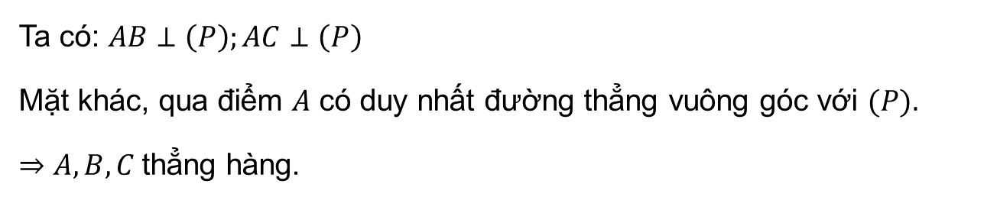
Luyện tập 2
Cho ba điểm phân biệt A, B, C sao cho các đường thẳng AB và AC cùng vuông góc với một mặt phẳng (P). Chứng minh rằng ba điểm A, B, C thẳng hàng.
Giải
Ta có: $AB⊥\left(P\right);AC⊥\left(P\right)$
Mặt khác, qua điểm $A$ có duy nhất đường thẳng vuông góc với $(P).$
$⇒A, B, C$thẳng hàng.

Slide 29
Ví dụ 3:
Cho điểm A nằm ngoài mặt phẳng (P). Giải thích vì sao có duy nhất điểm H thuộc (P) sao cho đường thẳng AH vuông góc với (P).
Giải
Gọi a là đường thẳng đi qua A và vuông góc với mặt phẳng (P).
Lấy điểm H thuộc (P). Khi đó, đường thẳng AH vuông góc với (P) khi và chỉ khi AH trùng với a, tức là H là giao điểm của a và (P).
Vậy có duy nhất điểm H thuộc (P) để AH vuông góc với (P), đó là giao điểm của a với (P).

Slide 30
03
LIÊN HỆ GIỮA
QUAN HỆ SONG SONG VÀ
QUAN HỆ VUÔNG GÓC CỦA
ĐƯỜNG THẲNG VÀ MẶT PHẲNG

Slide 31
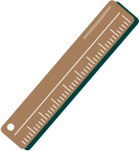
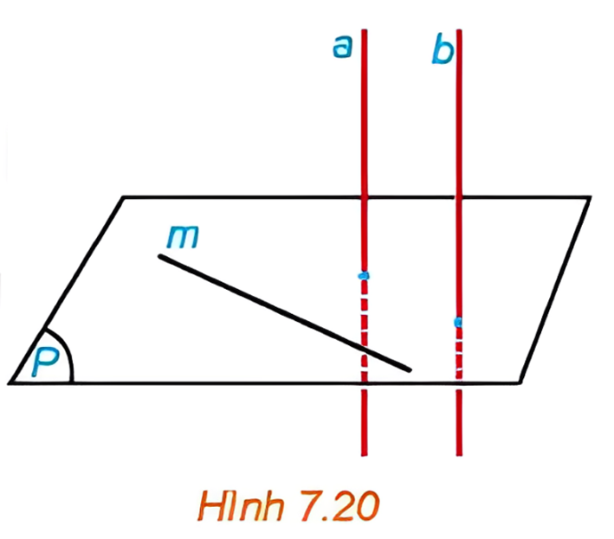
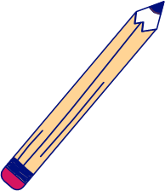
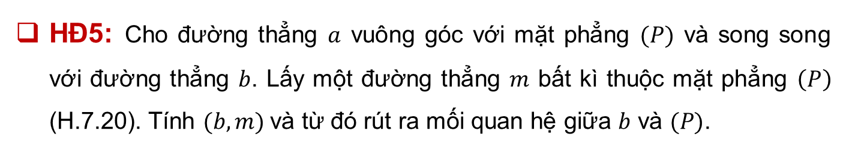

HĐ5: Cho đường thẳng $a$ vuông góc với mặt phẳng $(P)$ và song song với đường thẳng $b$. Lấy một đường thẳng $m$ bất kì thuộc mặt phẳng $\left(P\right)$ (H.7.20). Tính $(b, m)$và từ đó rút ra mối quan hệ giữa $b$ và $(P)$.
Giải:
Vì $a⊥\left(P\right)$ nên $\left(a,m\right)={90}^{o}$.
Mặt khác $b$// $a$ nên $\left(b,m\right)=\left(a,m\right)={90}^{o}$.
Mà $m$là đường thẳng bất kì thuộc $\left(P\right),$ nên $b$vuông góc với mọi đường thẳng trong (P).
$$⇒b⊥\left(P\right)$$

Slide 32
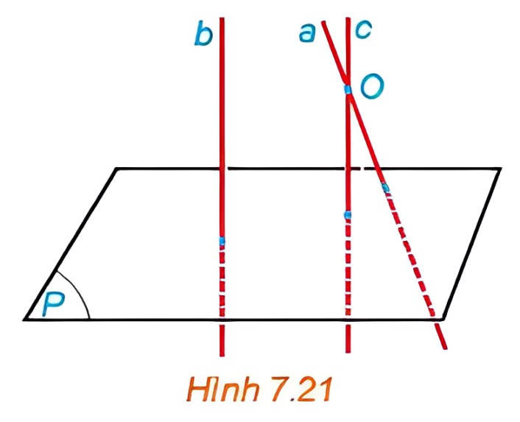

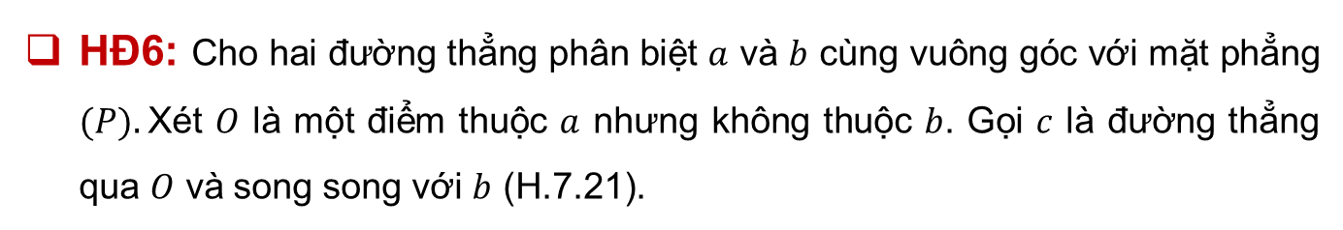
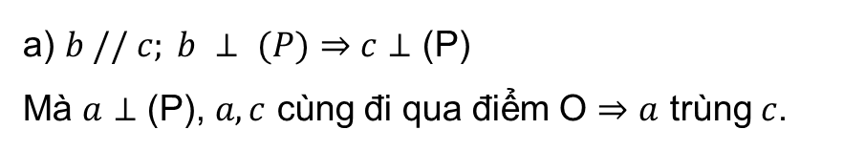

HĐ6: Cho hai đường thẳng phân biệt $a$ và $b$ cùng vuông góc với mặt phẳng $(P).$Xét $O$ là một điểm thuộc $a$ nhưng không thuộc $b$. Gọi $c$ là đường thẳng qua $O$ và song song với $b$ (H.7.21).
a) Hỏi $c$ có vuông góc với $(P)$ hay không? Nêu nhận xét về vị trí tương đối giữa $a$ và $c$.
b) Nêu nhận xét về vị trí tương đối giữa hai đường thẳng $a$ và $b$.
Giải:
a) $b // c; b ⊥ (P)$ $⇒c⊥$ (P)
Mà $a$ $⊥$ (P), $a, c$ cùng đi qua điểm O $⇒a$ trùng $c$.

Slide 33

HĐ6: Cho hai đường thẳng phân biệt $a$ và $b$ cùng vuông góc với mặt phẳng $(P).$Xét $O$ là một điểm thuộc $a$ nhưng không thuộc $b$. Gọi $c$ là đường thẳng qua $O$ và song song với $b$ (H.7.21).
a) Hỏi $c$ có vuông góc với $(P)$ hay không? Nêu nhận xét về vị trí tương đối giữa $a$ và $c$.
b) Nêu nhận xét về vị trí tương đối giữa hai đường thẳng $a$ và $b$.
Giải:
b) Ta có $b//c$ mà $a$ trùng $c$ nên $a//b.$

Slide 34
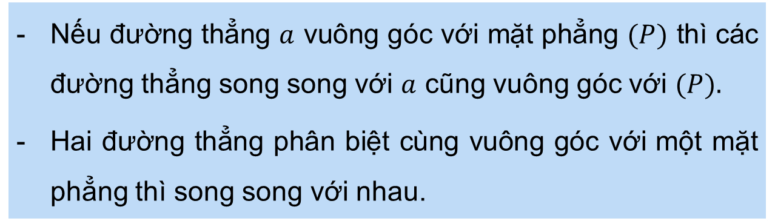
Kết luận
Nếu đường thẳng $a$ vuông góc với mặt phẳng $(P)$ thì các đường thẳng song song với $a$ cũng vuông góc với $(P).$
Hai đường thẳng phân biệt cùng vuông góc với một mặt phẳng thì song song với nhau.

Slide 35
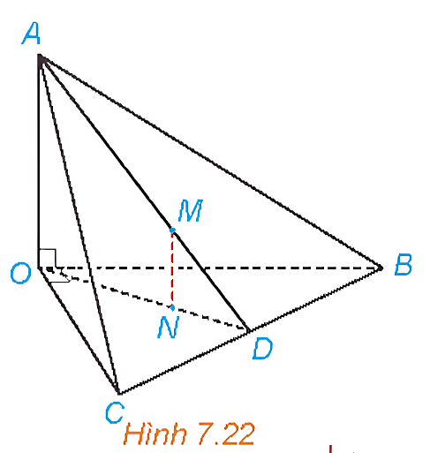

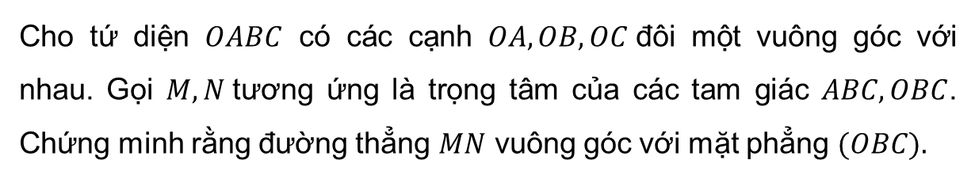
Cho tứ diện $OABC$ có các cạnh $OA, OB, OC$đôi một vuông góc với nhau. Gọi $M, N$tương ứng là trọng tâm của các tam giác $ABC, OBC$. Chứng minh rằng đường thẳng $MN$ vuông góc với mặt phẳng $(OBC).$
Ví dụ 4:
Giải
Vì $AO$ vuông góc với các đường thẳng $OB, OC$nên $AO⊥(OBC).$
Kẻ các đường trung tuyến $AD, OD$ tương ứng của các tam giác $ABC, OBC$.
Ta có $\frac{MA}{MD}=2=\frac{NO}{ND}$
Do đó, $MN$ song song với $AO.$
Mặt khác, $AO⊥(OBC)$ nên $MN⊥(OBC).$

Slide 36
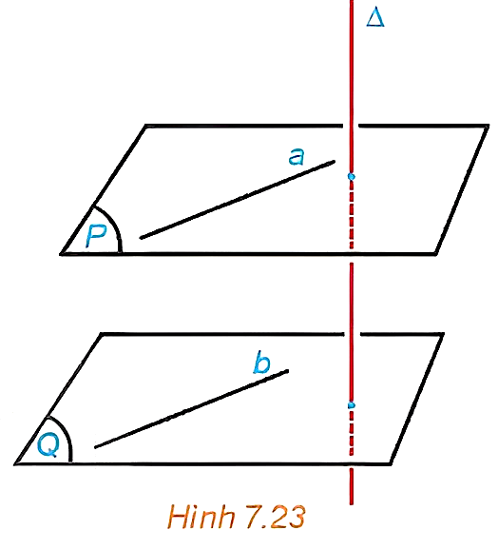
HĐ7
Cho hai mặt phẳng (P) và (Q) song song với nhau và đường thẳng Δ vuông góc với (P). Gọi b là một đường thẳng bất kì thuộc (Q). Lấy một đường thẳng a thuộc (P) sao cho a song song với b (H.7.23). So sánh (Δ, b) và (Δ, a). Từ đó rút ra mối quan hệ giữa Δ và (Q).

Slide 37

Giải
$∆ ⊥\left(P\right);a$// $b$
$$⇒\left(Δ,a\right)=\left(∆,b\right)={90}^{∘}$$
Do $∆$ vuông góc mọi đường thẳng $b$ trong $\left(Q\right)$ nên $∆ ⊥$(Q).

Slide 38



HĐ8
Cho hai mặt phẳng phân biệt $(P)$ và $(Q)$ cùng vuông góc với đường thẳng $Δ$. Xét $O$ là một điểm thuộc mặt phẳng $(P)$ nhưng không thuộc mặt phẳng $(Q)$. Gọi $(R)$ là mặt phẳng đi qua $O$ và song song với $(Q)$(H.7.24).
a) Hỏi $(R)$ có vuông góc với $Δ$ hay không? Nêu nhận xét về vị trí tương đối giữa $(P)$ và $(R)$.
b) Nêu vị trí tương đối giữa $(P)$ và $(Q)$.

Slide 39

Giải
a) $(R) // (Q);$ $Δ⊥$ (Q) $⇒Δ⊥$ $(R)$
Mà $Δ⊥(P)$ và $(R),(Q)$ là 2 mặt phẳng cùng đi qua O.
$⇒(R)$ trùng $(P)$
b) $(R)//(Q)$ mà $(R)$ trùng $(P)$ nên $(P)//(Q)$.

Slide 40

KẾT LUẬN
Nếu đường thẳng $∆$ vuông góc với mặt phẳng $\left(P\right)$ thì $∆$ cũng vuông góc với các mặt phẳng song song với $\left(P\right).$
Hai mặt phẳng phân biệt cùng vuông góc với một đường thẳng thì song song với nhau.

Slide 41



Ví dụ 5:
Cho hình chóp $S.ABC$. Các điểm $M, N, P$tương ứng là trung điểm của $SA, SB, SC$. Đường thẳng qua $S$ vuông góc với mặt phẳng $(ABC)$và cắt mặt phẳng đó tại $H$. Chứng minh rằng $SH⊥(MNP)$.
Giải
Do $MN \text{//} AB, MP \text{//} AC$nên
$$\left(MNP\right) \text{//} (ABC)$$
Mặt khác, $SH⊥(ABC).$
Do đó $SH⊥\left(MNP\right).$

Slide 42
Luyện tập 3
Một chiếc bàn có các chân cùng vuông góc với mặt phẳng chứa mặt bàn và mặt phẳng chứa mặt sàn. Hỏi hai mặt phẳng đó có song song với nhau hay không? Vì sao?
Giải
Hai mặt phẳng đó song song vì hai mặt phẳng đó phân biệt, cùng vuông góc với một đường thẳng (đường chứa một trong các chân bàn).

Slide 43


HĐ9
Cho đường thẳng $a$ song song với mặt phẳng $(P)$ và đường thẳng $Δ$ vuông góc với mặt phẳng $(P)$. Tính ($Δ$, $a$).
Giải
Vì $a$ // (P) nên a // b sao cho $b⊂\left(P\right)⇒(Δ; a)=(Δ; b)$
Mặt khác $∆ ⊥\left(P\right), b⊂\left(P\right)$ nên $Δ⊥b$
nên $\left(∆,a\right)=\left(∆,b\right)={90}^{o}.$

Slide 44


HĐ10: Cho đường thẳng $a$ và mặt phẳng $(P)$ cùng vuông góc với một đường thẳng $Δ$.
a) Qua một điểm $O$ thuộc $(P)$, kẻ đường thẳng $a′$ song song với $a$. Nêu vị trí tương đối giữa $a′$ và $(P)$.
b) Nêu vị trí tương đối giữa $a$ và $(P)$.
Giải
a) Do $a$// $a’$và $∆ ⊥a$ nên $∆ ⊥a^{′}.$
$a′$đi qua $O$ và $a′⊥∆$nên $a^{′}⊂\left(P\right)$
b) Vì $a // a’; a^{′}⊂\left(P\right)$nên $a⊂\left(P\right)$ hoặc $a$//$(P).$

Slide 45

KẾT LUẬN
Nếu đường thẳng $Δ$vuông góc với mặt phẳng $(P)$ thì $Δ$ vuông góc với mọi đường thẳng song song với $(P)$ .
Nếu đường thẳng $a$ và mặt phẳng $(P)$ cùng vuông góc với một đường thẳng $Δ$ thì $a$ nằm trong $(P)$ hoặc song song với $(P)$ .

Slide 46



Ví dụ 6:
Cho hình chóp $S.ABCD$ có đáy $ABCD$ là một hình vuông, $SA⊥(ABCD).$ Gọi $M, N$tương ứng là trung điểm của $SB, BC$. Chứng minh rằng $BD⊥MN$.
Giải:
Do $SA⊥(ABCD)$ nên $BD⊥SA$.
Mặt khác, $BD⊥AC$ nên $BD⊥(SAC)$.
Ta lại có $MN \text{//} SC$nên $MN \text{//} (SAC).$
Do đó $BD⊥MN$.

Slide 47



Cho hình chóp $S.ABCD$ có đáy $ABCD$ là một hình vuông, $SA⊥(ABCD).$ Kẻ $AH$ vuông góc với $SC$ ($H$ thuộc $SC$), $BM$ vuông góc với $SC$ ($M$ thuộc $SC$). Chứng minh rằng $SC⊥(MBD)$ và $AH // (MBD).$
Luyện tập 4
Giải
$$+) AC⊥BD; SA⊥BD(SA⊥\left(ABCD\right); AC∩SA=\{A\}$$
$$⇒BD⊥(SAC)$$
$$+) BD⊥SC \left(BD⊥\left(SAC\right)\right);BM⊥SC;BD∩BM=\{B\}$$
$$⇒SC⊥(MBD)$$
Gọi $AC∩BD=\left\{O\right\}; SC⊥\left(MBD\right);OM⊂\left(MBD\right)$
$$⇒SC⊥OM$$
Mà $AH⊥SC⇒AH//OM,OM⊂(MBD)⇒AH // (MBD).$

Slide 48

LUYỆN TẬP

Slide 49




Slide 50





Câu 1. Cho hai đường thẳng phân biệt $a, b$ và mặt phẳng $\left(P\right)$, trong đó $a⊥\left(P\right)$. Mệnh đề nào sau đây là sai?
A. Nếu $b⊥\left(P\right)$ thì $b \text{//} a$
B. Nếu $b \text{//} \left(P\right)$ thì $b⊥a$
C. Nếu $b \text{/} \text{/}a$ thì$b⊥\left(P\right)$
D. Nếu $b⊥a$ thì $b \text{//} \left(P\right)$
Notes:
Để hiển thị đáp án, các thầy cô bấm vào chữ cái màu vàng

Slide 51
Câu 2. Mệnh đề nào sau đây sai?
A. Hai đường thẳng phân biệt cùng vuông góc với một mặt phẳng thì song song
B. Hai mặt phẳng phân biệt cùng vuông góc với một đường thẳng thì song song
D. Một đường thẳng và một mặt phẳng (không chứa đường thẳng đã cho) cùng vuông góc với một đường thẳng thì song song nhau
C. Hai đường thẳng phân biệt cùng vuông góc với một đường thẳng thứ ba thì song song
Notes:
Để hiển thị đáp án, các thầy cô bấm vào chữ cái màu vàng

Slide 52





Câu 3. Cho hình chóp $S.ABC$ có $SA⊥\left(ABC\right)$ và $ΔABC$ vuông ở $B$, $AH$ là đường cao của $ΔSAB$. Khẳng định nào sau đây sai?
A. $SA⊥BC$
B. $AH⊥BC$
C. $AH⊥AC$
D. $AH⊥SC$
Notes:
Để hiển thị đáp án, các thầy cô bấm vào chữ cái màu vàng

Slide 53





Câu 4. Cho hình chóp $S.ABCD$ có đáy $ABCD$ là hình chữ nhật, $SA⊥(ABCD).$ Gọi $AE;AF$ lần lượt là các đường cao của tam giác $SAB$ và tam giác $SAD.$ Chọn khẳng định đúng trong các khẳng định sau ?
A. $SC⊥\left(AFB\right)$
B. $SC⊥\left(AEC\right)$
C. $SC⊥\left(AED\right)$
D. $SC⊥\left(AEF\right)$
Notes:
Để hiển thị đáp án, các thầy cô bấm vào chữ cái màu vàng

Slide 54





Câu 5. Cho tứ diện $ABCD$ có $AB=AC$ và $DB=DC.$ Khẳng định nào sau đây đúng?
A. $AB⊥\left( ABC\right)$
B. $BC⊥AD$
C. $CD⊥\left( ABD\right)$
D. $AC⊥BD$
Notes:
Để hiển thị đáp án, các thầy cô bấm vào chữ cái màu vàng

Slide 55
Bài 7.5 (SGK – tr.36)
Cho hình chóp S.ABC có đáy là tam giác cân tại A và SA ⊥ (ABC). Gọi M là trung điểm của BC. Chứng minh rằng:
a) BC ⊥(SAM);
b) Tam giác SBC cân tại S.

Slide 56




Giải
a) Xét tam giác $ABC$ cân tại $A$ có: $AM$ là đường trung tuyến ($M$ là trung điểm $BC$)
$⇒AM$ là đường cao $⇒AM⊥BC$
$$\left.\begin{matrix}AM⊥BC \\ SA⊥BC(SA⊥(ABC)) \\ AM∩SA=\{A\}\end{matrix}\right\}⇒BC⊥(SAM)$$

Slide 57

Giải
$$\text{b}\text{)} \left.\begin{matrix}BC⊥(SAM) \\ SM⊂(SAM)\end{matrix}\right\}⇒BC⊥SM$$
Xét tam giác SBC có:
SM là đường cao $(BC⊥SM)$
SM là đường trung tuyến ($M$ là trung điểm $BC)$
$⇒$ Tam giác SBC cân tại S.

Slide 58



Bài 7.6 (SGK – tr.36)
Cho hình chóp S.ABCD có đáy ABCD là hình chữ nhật và SA ⊥ (ABCD). Chứng minh rằng các mặt bên của hình chóp S.ABCD là các tam giác vuông.
Giải
+) $BC⊥AB$; $BC⊥SA$; $AB∩SA=\left\{A\right\}$
$$⇒BC⊥(SAB);SB⊂(SAB)⇒BC⊥SB$$
+) $CD⊥AD$; $CD⊥AD$; $AD∩SA=\left\{A\right\}$
$$⇒CD⊥(SAD);SD⊂(SAD)⇒CD⊥SD$$

Slide 59

Giải
Xét tam giác SAB có $SA⊥AB$
$⇒$ Tam giác $SAB$ vuông tại $A$.
Xét tam giác SBC có $SB⊥BC$
$⇒$Tam giác $SBC$ vuông tại$B$.
Xét tam giác SCD có $SD⊥CD$
$⇒$Tam giác $SCD$ vuông tại$D$.
Xét tam giác SAD có $SA⊥AD$
$⇒$Tam giác $SAD$ vuông tại$A$.

Slide 60


Cho hình chóp S.ABCD có đáy là hình chữ nhật và SA ⊥ (ABCD). Gọi M, N tương ứng là hình chiếu của A trên SB, SD. Chứng minh rằng: AM ⊥ (SBC), AN ⊥ (SCD), SC ⊥ (AMN)
Bài 7.7 (SGK – tr.36)
Giải
+) $BC⊥AB$; $BC⊥SA$; $AB∩SA=\left\{A\right\}$
$$⇒BC⊥(SAB);AM⊂(SAB)⇒BC⊥AM$$
+) $CD⊥AD$; $CD⊥AD$; $AD∩SA=\left\{A\right\}$
$$⇒CD⊥(SAD);AN⊂(SAD)⇒CD⊥AN$$

Slide 61

Giải
+) $AM⊥SB$; $AM⊥BC$; $SB∩BC=\left\{B\right\}$
$$⇒AM⊥(SBC);SC⊂(SBC)⇒SC⊥AM$$
+) $AN⊥SD$; $AN⊥CD$; $SD∩CD=\left\{D\right\}$
$$⇒AN⊥(SCD);SC⊂(SCD)⇒SC⊥AN$$
+) $AM⊥SC$; $AN⊥SC$; $AM∩AN=\left\{A\right\}$
$$⇒SC⊥\left(AMN\right).$$

Slide 62
VẬN DỤNG

Slide 63

Bạn Vinh thả quả dọi chìm vào thùng nước. Hỏi khi dây dọi căng và mặt nước yên lặng thì đường thẳng chứa dây dọi có vuông góc với mặt phẳng chứa mặt nước trong thùng hay không?
Bài 7.8 (SGK – tr.36)
Giải
Khi dây dọi căng và mặt nước yên lặng, đường thẳng chứa dây dọi vuông góc với mặt phẳng nước chứa mặt nước trong thùng.

Slide 64

Bài 7.9 (SGK – tr.36)
Một cột bóng rổ được dựng trên một sân phẳng. Bạn Hùng đo khoảng cách từ một điểm trên sân, cách chân cột 1 m đến một điểm trên cột, cách chân cột 1 m được kết quả là 1,5 m (H.7.27). Nếu phép đo của Hùng là chính xác thì cột có vuông góc với sân hay không? Có thể kết luận rằng cột không có phương thẳng đứng hay không?

Slide 65

Giải
Nếu phép đo của Hùng là chính xác ta có
$$1^{2}+1^{2}≠{1,5}^{2}$$
Do đó theo định lý Pythagore thì cột cờ không vuông góc với mặt sân.
Do đó cột không có phương thẳng đứng.

Slide 66



Hoạt động nhóm (4 người/ nhóm), tìm hiểu nội dung Em có biết và trả lời các câu hỏi sau.
Trong xây dựng người ta thường dùng thiết bị nào để xác định phương thẳng đứng? Vì sao?
Thế nào là mặt phẳng nằm ngang? Phương nằm ngang? Nêu ví dụ?
Hiện tượng bình thông nhau được sử dụng như thế nào để xác định phương nằm ngang ?

Slide 67
HƯỚNG DẪN VỀ NHÀ
Chuẩn bị trước
Bài 24. Phép chiếu vuông góc. Góc giữa đường thẳng và mặt phẳng
Ghi nhớ
kiến thức
trong bài
Hoàn thành các bài tập trong SBT

Slide 68
CẢM ƠN CÁC EM
ĐÃ THAM GIA TIẾT HỌC!

